Slide 1
题解

Slide 2
A.We love aliens
保存每个点右边最近的点，然后枚举所有的传送门的配对情况，一一判断即可

Slide 3
B.We Love Bathing
dp[i][j][k]表示前i个房间，进去了j个学生，队最长为k时的概率。
枚举下一个房间进去的人数 就可以得到dp方程.
dp[i+1][j+x][ma]+=dp[i][j][k]*c[n-j][x]*pow(m-i-1.0,n-j-x-0.0)/pow(m-i-0.0,n-j-0.0);

Slide 4
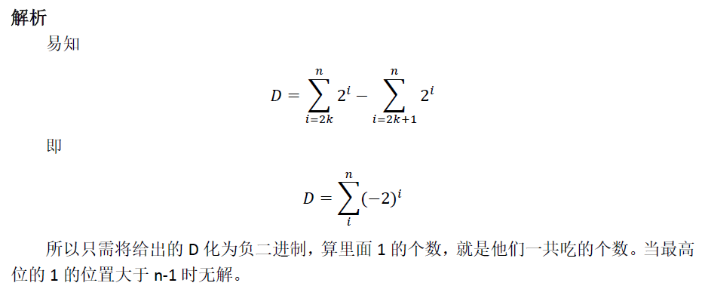
C.We Love Crayfish

Slide 5
D.We Love Design
先算出大于等于n的连续数的和。如果等于则更新答案并且左端点++(更新左端点)，小于则右端点++，大于则左端点++。
当右端点大于ll(sqrt(n+0.5)+3)时跳出循环 （这里跳出循环的条件自己控制，合理即可）

Slide 6
E.We Love 01
从最高位开始确定，假设最高位为0，则剩下n个1,m-1个0，也就是最高位为0的数有C(n+m-1, m-1)个，个K比较就知道了最高位为0还是1，同理可以确定后面所有位。

Slide 7
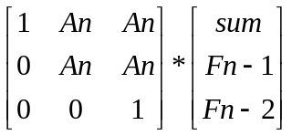

F.We Love FibonaQ
考虑到每一个区间的FibonaQ是可以用一个3*3矩阵递推出来的。
即
那么容易考虑到维护区间的这个3*3矩阵，这样才能在M次查询的过程中快速的得到答案。M次查询的L和R不定，所以用线段树维护区间的矩阵即可。
复杂度3*3*3*m*logn

Slide 8
G.We Love Girls
比较好的解法是动态规划，数据范围给的较小是想大家能用多种方法解出，坑点是x+y范围任意，p、q可能为负值。
dp[i][j]:前i个学校j个女生接待最大满意度，枚举第i各学校用男孩接待还是用女孩接待即可。

Slide 9
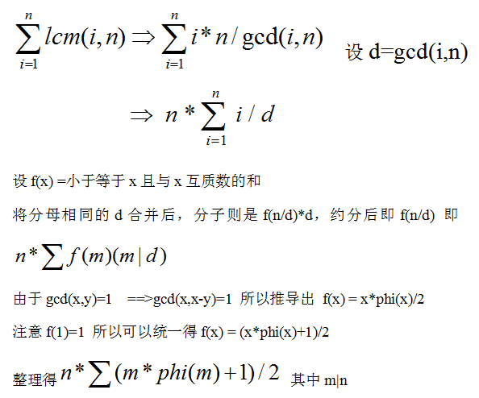
H.We Love Simple Math

Slide 10
I.We Love Treasures
首先路径需要将宝藏点圈在里面，需要用到多边形的知识来判重，判断一个宝藏点是否在路径里面，可以从宝藏点虚拟出一条射线，路径穿过这条射线奇数次则在路径里面，偶数次则在路径外面，实现是在搜索的时候走下一步时候判断。
状态dp[i][j][k]表示到达（i，j）点宝藏在路径里的状态为k时的最小步数。用搜索来搜就可以了，在每个合法的状态里更新答案。
有一个小处理就是可以把炸弹点当做价值为负无穷的宝藏点。

Slide 11
J.We Love WUSTACM
只需统计所有字母出现的次数，取其中的最小值就是答案。需要注意的是，一个“welcome”中出现了2次e，在统计的时候，要把e出现的次数除以2。

Slide 12
K.We love string
ac自动机+状态压缩DP+矩阵快速幂.
先将给的n个串建立自动机。由于字符串总长度不超过10.所以ac自动机结
点数也不超过10。对于一个串匹配到自动机的一个结点时包含给定串的状态可以用2进制压缩。最多有4个串
所以最多有16个状态。然后就是通过自动机结点和对应状态构造转移矩阵。矩阵构造完就是矩阵快速幂了。

